Slide 1







الدوال الخطية
اختبار الفصل الثالث

Slide 2

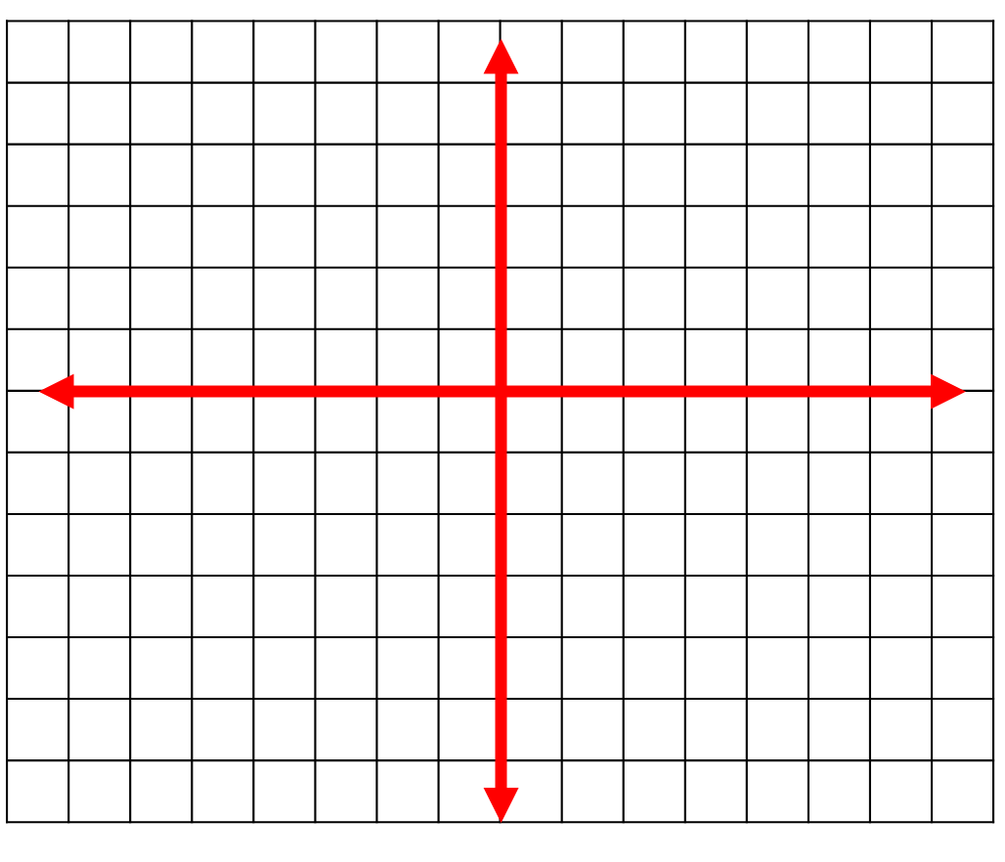

هيا بنا
نختبر معلوماتكم

Slide 3
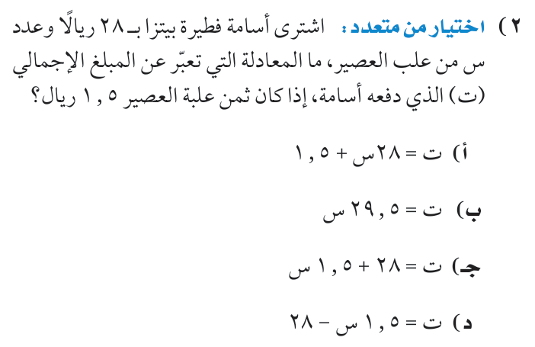
هيا بنا
نختبر معلوماتك

Slide 4

هيا بنا
نختبر معلوماتك

Slide 5
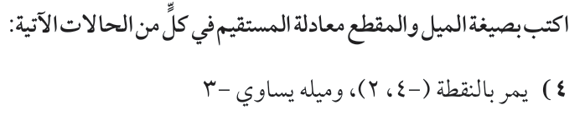
هيا بنا
نختبر معلوماتك

Slide 6

هيا بنا
نختبر معلوماتك

Slide 7
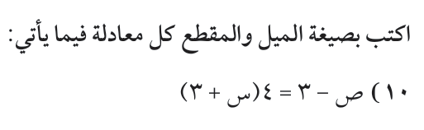
هيا بنا
نختبر معلوماتك

Slide 8
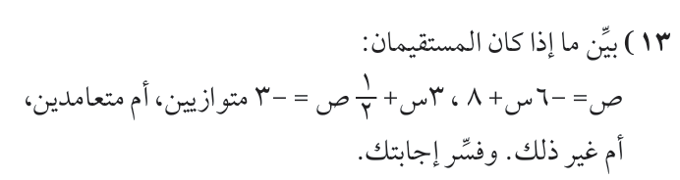
هيا بنا
نختبر معلوماتك

Slide 9
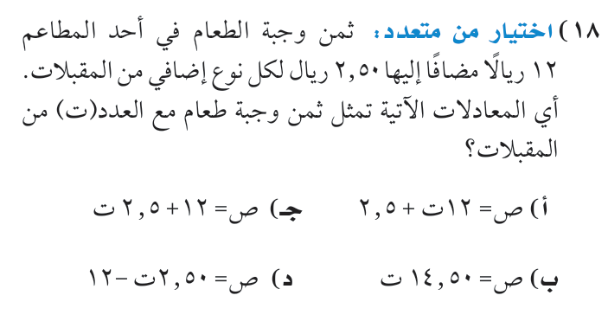
هيا بنا
نختبر معلوماتك

Slide 10
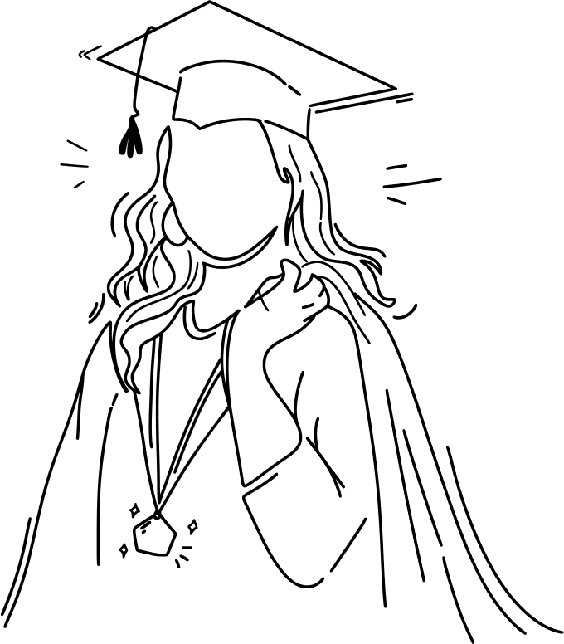




🌷 أنتِ ثمرة تعبي ، وزهرة شبابي 🌷

